Slide 1
Tuple, Dictionary and Set
ภาควิชาวิศวกรรมคอมพิวเตอร์
จุฬาลงกรณ์มหาวิทยาลัย
๒๕๕๘

Slide 2
Topics
Tuple
การเข้าถึงข้อมูลใน Tuple
การทำงานกับ Tuple
Dictionary
การเพิ่ม ลด ข้อมูลใน dictionary
การทำงานกับ dictionary
Set
การเพิ่ม ลด ข้อมูลใน set
Set Operations

Slide 3
Tuple
Tuple: ลักษณะทั่วไป เหมือน List ยกเว้น
Tuple เปิดและปิดด้วยวงเล็บ
Tuple สร้างแล้วปลี่ยนแปลงไม่ได้ (เหมือน String)
primes = [2,3,5,7,11,13,17] #list
start_date = (10,"JAN",2015) #tuple
student_score = (5837263721,38.5) #tuple
price = (256.75,) #tuple
price = (256.75) # ได้จำนวนเต็ม เหมือน price = 256.75
Notes:
price คือ tuple ที่มี 1 ตัว ถ้าเขียน price = (256.75) จะไม่ได้ tuple จะเป็นจำนวน

Slide 4
การเข้าถึงข้อมูลใน tuple
เข้าถึงได้เหมือน list เช่น
>>> book = ("Data Science", 149190142X",28.79,10)
>>> book[0]
'Data Science'
>>> book[0:2]
('Data Science', '149190142X')
>>> book[-1]
10
>>> book[-2:-1]
(28.79,)

Slide 5
เปลี่ยนแปลงข้อมูลใน Tuple ไม่ได้
สร้างแล้วเปลี่ยนแปลงไม่ได้ (เหมือนกับ string)
>>> s = "HELLo World"
>>> s[1:4] = "ell"
Traceback (most recent call last):
File "<pyshell#95>", line 1, in <module>
s[1:4]="ell"
TypeError: 'str' object does not support item assignment
>>> book = ("Data Science", 149190142X",28.79,10)
>>> book[0] = "Info Science"
Traceback (most recent call last):
File "<pyshell#97>", line 1, in <module>
book[0] = "Info Science"
TypeError: 'tuple' object does not support item assignment

Slide 6
บวก คือ การต่อ tuples แล้วสร้าง tuple ใหม่
>>> a = [1,2] # นี่คือ list
>>> b = [3,4]
>>> c = a + b # c เป็น list ใหม่ ได้จากการนำ a ต่อกับ b
>>> print(c)
[1, 2, 3, 4]
>>> title = ("Data Science",) # นี่คือ tuple
>>> isbn = ("149190142X",)
>>> price = (28.79,)
>>> amount = (10,)
>>> book1 = title+isbn+price+amount #สร้าง tuple ใหม่
>>> book1
('Data Science', '149190142X', 28.79, 10)

Slide 7
a,b,c คือ (a,b,c)
>>> (x,y) = (100,120) #การให้ค่ากับ tuple
>>> x,y = 100,120 # ระบบแปลง x,y เป็น (x,y)
# และแปลง 100,120 เป็น (100,120)
>>> student1 = ("Somsak","Rakrian",35)
>>> name,surname,age = student1
>>> name
'Somsak'
>>> surname
'Rakrian'
>>> age
35
>>> x,y = 100,120
>>> x,y = y,x
>>> x,y
(120,100)
สลับค่า

Slide 8
List of Tuples
มักใช้ tuple เก็บกลุ่มข้อมูลที่สัมพันธ์กัน
เช่น หนังสือ ประกอบด้วย ชื่อ, ISBN, ราคา
ใช้ list of tuples เก็บรายการของกลุ่มข้อมูล
เช่น รายการของหนังสือในร้าน
>>> books=[ \
("Data Science", "149190142X", 28.79), \
("Learning Python","1449355730", 37.06), \
("Data Analysis", "1449319793", 27.68) ]
>>> for (title,isbn,price) in books:
print( (isbn,title) )
('149190142X', 'Data Science')
('1449355730', 'Learning Python')
('1449319793', 'Data Analysis')
books[2][1]

Slide 9
Dictionary (dict)
list และ tuple
ใช้จำนวนเต็มเป็น index ในการเข้าถึงข้อมูลย่อยภายใน
student = ( 5730000021, "พรศักดิ์" )
ต้องจำว่า student[0] คือรหัสนิสิต, student[1] คือชื่อ
dict
index ไม่จำเป็นต้องเป็นจำนวนเต็ม
student = { "id" : 5730000021, "name" : "พรศักดิ์" }
print( student[ "id" ] ) ได้ 5730000021 print( student[ "name" ] ) ได้ "พรเทพ" student[ "name" ] = "พรนภา" เปลี่ยนชื่อได้เลย
อ่านเข้าใจกว่ามาก ๆ

Slide 10
Dictionary (dict)
ที่เก็บข้อมูลของ คู่ลำดับ คีย์กับค่า ( key-value pair )
key ห้ามซ้ำ value ซ้ำได้
>>> student1 = { "name" : "Somsak", \
"surname": "Rakrian", \
"midterm": 35, \
"final" : 35 }
>>> student1["name"]
'Somsak'
>>> student1["midterm"]
35
student1
"name"
"Somsak"
"surname"
"Rakrian"
"midterm"
35
"final"
35
key
value

Slide 11
dict : การเพิ่ม key-value pair
>>> student1={} # สร้าง dict ว่าง ๆ
>>> student1["name"] = "Somsak"
>>> student1["surname"]= "Rakrian"
>>> student1["midterm"]= 35
>>> student1["final"] = 40
>>> student1
{'name': 'Somsak', 'surname': 'Rakrian', 'midterm': 35, 'final': 40}
เพิ่ม key-value pairs

Slide 12
dict : บริการ keys(), values(), items()
>>> student1={"name":"Somsak","surname":"Rakrian" ,"midterm":35,"final":40}
>>> student1.keys() # ได้ list ของ keys
dict_keys(['name', 'surname', 'midterm', 'final'])
>>> student1.values() # ได้ list ของ values
dict_values(['Somsak', 'Rakrian', 35, 40])
>>> student1.items() # ได้ list ของ tuples(key,value)
dict_items([('name', 'Somsak'), ('surname', 'Rakrian'), ('midterm', 35), ('final', 40)])

Slide 13
dict : ใช้ for ... in ....
>>> student1={"name":"Somsak","surname":"Rakrian" ,"midterm":35,"final":40}
>>> for key in student1 :
print(key)
name
surname
midterm
final
>>> for key in student1.keys() :
print(key)
name
surname
midterm
final
>>> for v in student1.values() :
print(v)
Somsak
Rakrian
35
40
>>> for (k,v) in student1.items():
print( k,v )
name Somsak
surname Rakrian
midterm 35
final 40

Slide 14
dict : บริการ update() ปรับปรุงข้อมูล
>>> en2th = {"attend":"เข้าร่วม", \ "attendee":"ผู้เข้าร่วม", \ "attendance":"การเข้าชั้นเรียน"}
>>> d = {"attendance":"การเข้างาน", \
"attendant":"ผู้ต้อนรับ"}
>>> en2th.update(d)
>>> en2th
{'attend': 'เข้าร่วม', 'attendance': 'การเข้างาน', 'attendee': 'ผู้เข้าร่วม', 'attendant': 'ผู้ต้อนรับ'}
เก็บค่าใหม่ในกรณี key เหมือนกัน
key,value จาก dictionary ใหม่

Slide 15
dict : บริการ pop(key) ลบข้อมูล:
>>> en2th = {"attend":"เข้าร่วม", \
"attendee":"ผู้เข้าร่วม", \
"attendance":"การเข้าชั้นเรียน"}
>>> value = en2th.pop("attendee")
>>> value
'ผู้เข้าร่วม'
>>> en2th
{'attend': 'เข้าร่วม','attendance': 'การเข้าชั้นเรียน'}

Slide 16
dict : บริเวณค้น key ใน dict
>>> en2th = {"attend":"เข้าร่วม", \
"attendee":"ผู้เข้าร่วม", \
"attendance":"การเข้าชั้นเรียน"}
>>> "attend" in en2th
True
>>> "attending" in en2th
True
>>> "เข้าร่วม" in en2th
_________________________________

Slide 17
ค้นหาว่ามี key ที่ต้องการหรือไม่ key in dict
>>> student1={"name":"Somsak","surname":"Rakrian" ,"midterm":35,"final":40}
>>> "project" in student1
False
>>> "name" in student1
True
>>> "Somsak" in student1
_________________________________

Slide 18
การใช้ dict
แบบที่ 1 : ใช้ dict เก็บข้อมูลที่ประกอบด้วยข้อมูลย่อย
ให้ value เก็บข้อมูลย่อย
ให้ key เก็บความหมายของข้อมูลย่อย
แล้วใช้ list of dict เก็บรายการของกลุ่มข้อมูล
student = {"id": 5730291821, \
"name":"Somsak Rakrian"}
fin = open("students.txt")
students = []
for line in fin:
(id,name) = line.split()
students.append( {"id":id, "name":name} )
fin.close()

Slide 19
การใช้ dict
แบบที่ 2 : ใช้ dict เสมือนเป็นฟังก์ชัน f(x)
x เป็น key ส่วน f(x) เป็น value
dict เก็บคู่ข้อมูลต่าง ๆ ที่มีความสัมพันธ์กัน
en2th = {"attend":"เข้าร่วม", \
"attendee":"ผู้เข้าร่วม", \
"attendance":"การเข้าชั้นเรียน"}
en2th = {"MO":"จ", "TU":"อ", \
"WE":"พ", "TH":"พฤ", \
"FR":"ศ", "SA":"ส", "SU":"อา" }
nicknames = {"Robert":"Bob", "Thomas":"Tom", \
"Donald":"Don", "Elizabeth":"Betty",\
"Jennifer":"Jen", "Richard":"Dick"}

Slide 20
ตัวอย่างการใช้ dict
เก็บคะแนนสอบย่อยต่าง ๆ ของนิสิตแต่ละคน ใช้ id เป็น key
points = {57301292921: [10,9,10,8,2], \
57303977721: [9,10,8,2,10], \
57310278221: [9,10,10,8,10] }
เก็บรายละเอียดสินค่า ใช้รหัสสินค้า เป็น key
products = {
"P10291": {"desc":"mem 8GB", "price":99}, \
"P10872": {"desc":"mouse", "price":129}, \
"C83211": {"desc":"hdmi cable", "price":399} }
เก็บความสูงของพิกัดบนแผนที่ ใช้พิกัด (x,y) เป็น key
altitudes = { (10.8382,20.2882):12493.888, \
(10.2376,19.3462):25352.683, \
(11.0383,20.7272):11019.222 }
ใช้ tuple เป็น key ได้ ใช้ list เป็น key ไม่ได้

Slide 21
ตัวอย่าง : เปลี่ยนชื่อย่อวันในภาษาอังกฤษเป็นไทย
thaiD = [ "จ", "อ", "พ", "พฤ", "ศ", "ส", "อา" ]
engD = [ "MO", "TU", "WE", "TH", "FR", "SA", "SU" ]
eng = input("Day = ")
if eng in engD :
k = engD.index( eng ) # คืน index ของ engD ที่เก็บ eng
print( thaiD[k] )
else :
print( "Invalid day" )
thaiD[ จำนวนเต็ม ]
en2th = {"MO":"จ", "TU":"อ", "WE":"พ", \
"TH":"พฤ", "FR":"ศ", "SA":"ส", "SU":"อา" }
eng = input("Day = ")
if eng in en2th:
print( en2th[eng] )
else :
print( "Invalid day" )
en2th[ สตริง ]

Slide 22
เพิ่มเติม : dict2 = dict1 ใช้ dict ร่วมกัน
>>> student1={"name":"Somsak","surname":"Rakrian" ,"midterm":35,"final":40}
>>> student2 = student1
>>> student2["name"] = "Somsri"
>>> student2
{'name': 'Somsri', 'surname': 'Rakrian', 'midterm': 35, 'final': 40}
>>> student1
{'name': 'Somsri', 'surname': 'Rakrian', 'midterm': 35, 'final': 40}
"Somsri"
"name"
"Somsak"
"surname"
"Rakrian"
student2
"midterm"
35
student1
"final"
40

Slide 23
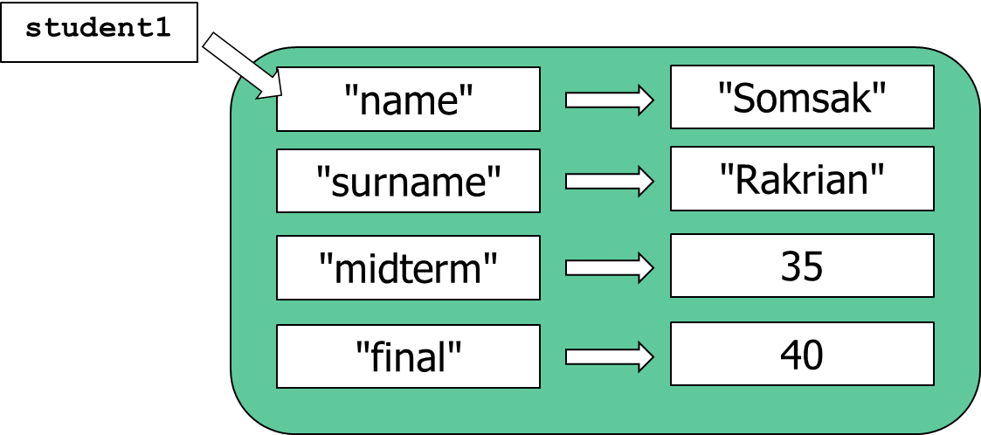
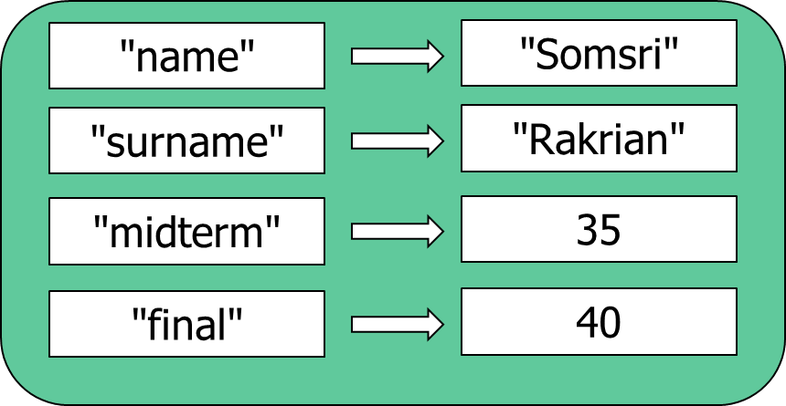
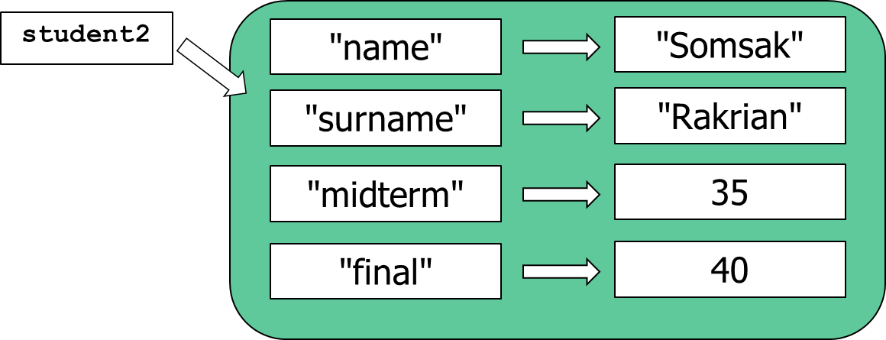
เพิ่มเติม : dict2 = dict( dict1 ) คือการ copy dict
>>> student1={"name":"Somsak","surname":"Rakrian" ,"midterm":35,"final":40}
>>> student2 = dict(student1)
>>> student2["name"] = "Somsri"
>>> student2
{'name': 'Somsri', 'surname': 'Rakrian', 'midterm': 35, 'final': 40}
>>> student1
{'name': 'Somsak', 'surname': 'Rakrian', 'midterm': 35, 'final': 40}

Slide 24
ตัวอย่าง : นับจำนวนตัวอักษรใน String
>>> s = "abracadabra"
>>> counts = {} #จะใช้ตัวอักษรเป็น key จำนวนที่นับได้เป็น value
>>> for char in s:
if char in counts:
counts[char] += 1
else:
counts[char] = 1
>>> print(count)
{'c': 1, 'a': 5, 'b': 2, 'd': 1, 'r': 2}

Slide 25
ตัวอย่างโจทย์
ค้นหาชื่อ-นามสกุล จากเลขประจำตัว
ให้อ่านข้อมูลจากไฟล์ (หรือแป้นพิมพ์) ซึ่งเก็บข้อมูลเลขประจำตัวนิสิต 10 หลัก ตามด้วยชื่อ นามสกุล (อาจไม่ได้คั่นด้วยเว้นวรรคตัวเดียว เช่น กรณีมีชื่อกลาง หรือนามสกุลมีเว้นวรรค)
ให้ค้นหาชื่อ-นามสกุลจากเลขประจำตัว
ใช้ list ไม่ดี ช้า ต้อง search
ใช้ tuple ไม่เหมาะ เพราะอ่านไป เพิ่มไปไม่ได้
ใช้ dict ที่เก็บเลขประจำตัวเป็น key สะดวก+เร็ว
ค้นหาเลขประจำตัว จากชื่อ-นามสกุล
อ่านข้อมูลเหมือนข้างบน
ใช้ dict ที่เก็บชื่อ-นามสกุลเป็น key สะดวก+เร็ว

Slide 26
ตัวอย่างโจทย์
ค้นหาชื่อ-นามสกุล จากเลขประจำตัว หรือ ค้นหาเลขประจำตัวจากชื่อ-นามสกุล
ค้นจากเลขประจำตัวบ่อยกว่า
ใช้เลขประจำตัวเป็น key
ใช้ sequential search เมื่อต้องการค้นจากชื่อนามสกุล
ค้นจากชื่อนามสกุลบ่อยกว่า
ใช้ชื่อนามสกุลเป็น key
ใช้ sequential search เมื่อต้องการค้นจากเลขประจำตัว

Slide 27
set
คล้าย dict แต่เก็บเฉพาะ key ไม่มี value
set ไม่เก็บข้อมูล ซ้ำ
ทำ union, intersection, subtract ได้
การค้นด้วย in ใน set เร็วกว่า list มาก

Slide 28
สร้าง Set ใหม่
>>> s0 = {"a","b","c"} # สร้าง set ใหม่
>>> s = set( s0 ) # สร้างจาก set
>>> s = set(["a","b","c"]) # สร้างจาก list
>>> s
{'c', 'a', 'b'}
>>> s = set("abc") # สร้างจาก string
>>> s
{'c', 'a', 'b'}
>>> s = set(["a","b","c","a","b"]) # กรณีมีข้อมูลซ้ำ
>>> s
___________________________________

Slide 29
set : บริการ add( ) เพิ่มข้อมูล
>>> s = {"a","b","c"}
>>> s.add("d")
>>> s
{'c', 'a', 'b', 'd'}
>>> s.add("d") # เพิ่มข้อมูลที่มีอยู่แล้ว ไม่มีผลอะไร
>>> s
{'c', 'a', 'b', 'd'}

Slide 30
set : บริการ update() ปรับปรุงข้อมูล
>>> s = {"a","b","c"}
>>> s.update( ["d","e","f"] ) # update จากอีก list
>>> s
{'c', 'a', 'f', 'e', 'd', 'b'}
>>> s.update( {"e","f","g"} ) # update จากอีก set
>>> s
{'c', 'a', 'f', 'e', 'g', 'd', 'b'}

Slide 31
set : บริการ in, not in เพื่อค้นข้อมูลใน set
x in myset x อยู่ใน myset หรือไม่
x not in myset x ไม่อยู่ใน myset ใช่หรือไม่
blocked_numbers = {
0891137635, 0892730928, 022180000, \
0902918383, 0210398382, 088928199 }
while True :
number = wait_for_calling()
if number not in blocked_numbers :
wait_for_receiving()
else :
record_block_call( number )
disconnect_call()

Slide 32
set : บริการ remove, discard ลบข้อมูล
>>> s = set(["a","b","c"]) # สร้างจาก list
>>> s.remove("d") # เกิด Error ถ้าไม่มีข้อมูลอยู่
Traceback (most recent call last):
File "<pyshell#152>", line 1, in <module>
s.remove("d")
KeyError: 'd'
>>> s.discard("d") # ไม่เกิด Error ถ้าไม่มีข้อมูลอยู่
>>> s
{'c', 'a', 'b'}
>>> s.remove("a")
>>> s
{'c', 'b'}
>>> s.discard("b")
>>> s
{'c'}
ควรค้นให้มั่นใจก่อนว่ามีตัวที่จะถูกลบ ก่อนลบ

Slide 33
set : บริการ union, intersection, difference
>>> a = {"a","b","c"}
>>> b = {"b","c","d"}
>>> a.union(b) # a | b
{'c', 'a', 'd', 'b'}
>>> a.intersection(b) # a & b
{'c', 'b'}
>>> a.difference(b) # a - b
{'a'}
>>> b.difference(a) # b - a
{'d'}
>>> a-b
{'a'}
>>> b-a
{'d'}
>>> a ^ b # (a | b)-(a & b)
{'d', 'a'}

Slide 34
เพิ่มเติม : บริการ issubset, issuperset
>>> a = set("communicatively")
>>> b = set("aeiou")
>>> b.issubset(a)
True
>>> a.issuperset(a)
True
>>> a.issuperset(b)
True
>>> a.issubset(b)
False
>>> b.issuperset(a)
False
>>> "e" in a
True
>>> "x" not in a
True

Slide 35
เพิ่มเติม : set2 = set1 กับ set2 = set( set1 )
>>> s1 = {"a","b","c"}
>>> s2 = set(s1) # s2 สร้างจาก s1
>>> s2.add("d") # เพิ่ม "d" ใน s2
>>> s1
{'c', 'a', 'b'}
>>> s2
{'c', 'a', 'b', 'd'}
>>> s1 = {"a","b","c"}
>>> s2 = s1 # s2 เป็นตัวเดียวกับ s1
>>> s2.add("d") # เพิ่ม "d" ใน s2
>>> s2
{'c', 'a', 'b', 'd’}
>>> s1
________________________________

Slide 36
ตัวอย่าง: Pair Sum
กำหนดข้อมูลชุดหนึ่งเป็นตัวเลขจำนวนเต็ม (ไม่ซ้ำกัน) และค่า K - ให้หาข้อมูลสองตัวในชุดที่บวกกันได้ K - ถ้าหาไม่พบ ให้พิมพ์ “Not Found”
ถ้าใช้ loop สองชั้นตามด้านล่างกับปริมาณข้อมูลไม่มาก ก็ทำงานได้ แต่ถ้าปริมาณข้อมูลมาก จะช้ามาก จะแก้ไขโปรแกรมอย่างไร?
d=[159, 557, 837, 42, 846, 490, 567, 32, 4, 139]
K= 599
found = False
for i in range(len(d)):
for j in range(i+1,len(d)):
if d[i]+d[j] == K:
found = True
print(d[i],d[j])
if not found:
print("Not Found")

Slide 37
หาจำนวนนักเรียนที่เรียนสองวิชา
ให้อ่านข้อมูลจากแป้นพิมพ์ โดยอ่านข้อมูลเป็นบรรทัด แต่ละบรรทัดมีรหัสนักเรียนคั่นด้วยเว้นวรรค ตามด้วยรหัสวิชา
เมื่อพบว่า รหัสนักเรียนเป็น -1 ให้หยุดอ่าน
จากนั้นให้อ่านรหัสวิชาสองรหัสวิชา แล้วให้แสดง
จำนวนนักเรียนที่เรียนทั้งสองวิชานั้น
จำนวนนักเรียนที่เรียนวิชาเดียว
จำนวนนักเรียนทั้งหมด ซึ่งเรียนวิชาใดวิชาหนึ่งหรือทั้งสองวิชา

Slide 38
สรุปการใช้งาน list, tuple, dict, set
 | list | tuple | dict | set
การใช้ | - ลำดับของข้อมูลมีความหมาย อาจมีการเปลี่ยนแปลง ข้อมูลในรายการมักมีความหมายเดียวกัน | - ลำดับของข้อมูลมีความหมาย - สร้างแล้วไม่เปลี่ยนแปลง - ข้อมูลใน tuple มักมีความหมายต่างกัน | - เก็บข้อมูลเป็นคู่ๆ key-value โดยใช้ key เข้าถึงข้อมูลเพื่อให้ได้ value มาใช้งาน | - เก็บข้อมูลไม่ซ้ำ ลำดับของข้อมูลไม่มีความหมาย เพื่อตรวจสอบว่า มีข้อมูลหรือไม่ รองรับ set operations
การเข้าใช้ข้อมูล | ใช้จำนวนเต็มระบุตำแหน่ง d[i] | ใช้จำนวนเต็มระบุ d[i] | ใช้ key เป็นตัวระบุตำแหน่งข้อมูล d[key] | ต้อง for...in... เพื่อแจงข้อมูล
การค้นด้วย in | ค้นจากซ้ายไปขวา ช้า | ค้นจากซ้ายไปขวา ช้า | มีวิธีค้นที่เร็วมาก | มีวิธีค้นที่เร็วมาก
การสร้าง | x =[1,2,3,4] | t = (1,2,3,4) | d = { "k1":1, "k2":2 } | s = {1,2,3,4}
การเพิ่มข้อมูล | x.append(3) x.insert(1,99) | สร้างแล้วเปลี่ยนแปลงไม่ได้ ต้องสร้างใหม่ t = t + (4, ) | d["k1"] = 1 d["k2"] = 2 หรือใช้ update | s.add(3)

Slide 39
เลือกใช้อะไรดี
ต้องการเก็บรายชื่อนิสิตคณะวิศวฯทุก ๆ รุ่น ต้องการให้บริการหาว่าชื่อที่ระบุอยู่รุ่นใด
ใช้ dict ที่มี key เป็นชื่อ value เป็นรุ่น
ในการสมัครสอบ admission ผู้สมัครต้องเลือกสาขาที่ต้องการ เลือกได้ 4 ลำดับมากสุด หลังการกรอกข้อมูลแล้ว ระบบจะกำหนดหมายเลขการสมัคร appID ให้กับผู้สมัครแต่ละคน เราควรเก็บข้อมูลนี้อย่างไรต้องการให้บริการหาว่าลำดับที่ k ของหมายเลข appID คืออะไร

Slide 40
เลือกใช้อะไรดี
จากข้อมูลสลากกินแบ่งในอดีตอันมากมาย ต้องการให้บริการหาว่าหมายเลขรางวัลที่ 1 อะไรบ้าง ที่ลงท้ายด้วยเลขสองหลักที่กำหนดให้
มีข้อมูลคะแนนสอบของวิชา 2110101 ย้อนหลัง 30 ปี (เช่น 5331010121 ได้ 98.2, 4730002021 ได้ 50.33, …) ต้องการให้บริการสอบถามว่า มีนักเรียนกี่คนได้คะแนนสอบเท่ากับ x (ไม่สนใจว่าใครได้คะแนนเท่าไร)

